Slide 1
Kako IT kompanije vrše proces regrutacije i selekcije
Upravljanje karijerom
Predavač:
Milan Dumić – Assistant Recruiter at Comtrade

Slide 2

Ko sam ja?
IT regruter (recruitment) u Comtrade-u
Strastven gejmer i IT entuzijasta
Sportski psiholog
Zanimljive činjenice:
Plivao u zaleđenom jezeru na -15
Vozio bajs na -30
Jeo skakavce

Slide 3
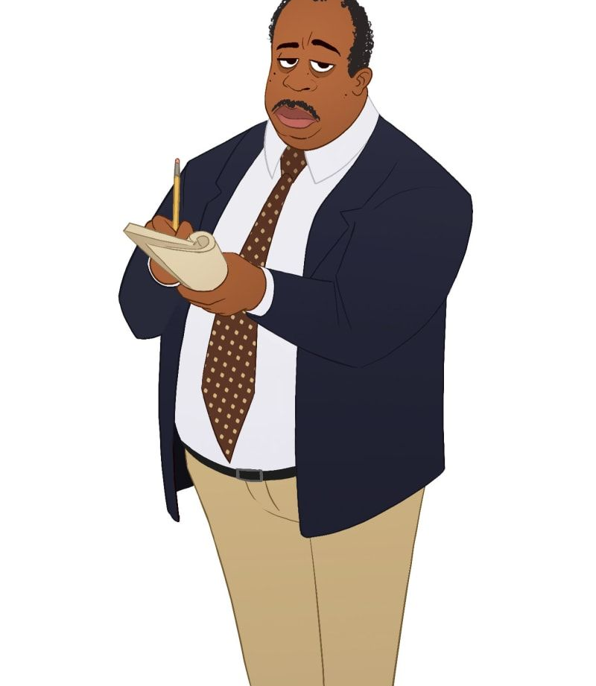
Agenda
Proces regrutacija i selekcija iz ugla IT kompanije
Upravljanje karijerom
CV i motivaciono pismo
Radionica

Slide 4
Proces regrutacija i selekcija iz ugla IT kompanije

Slide 5
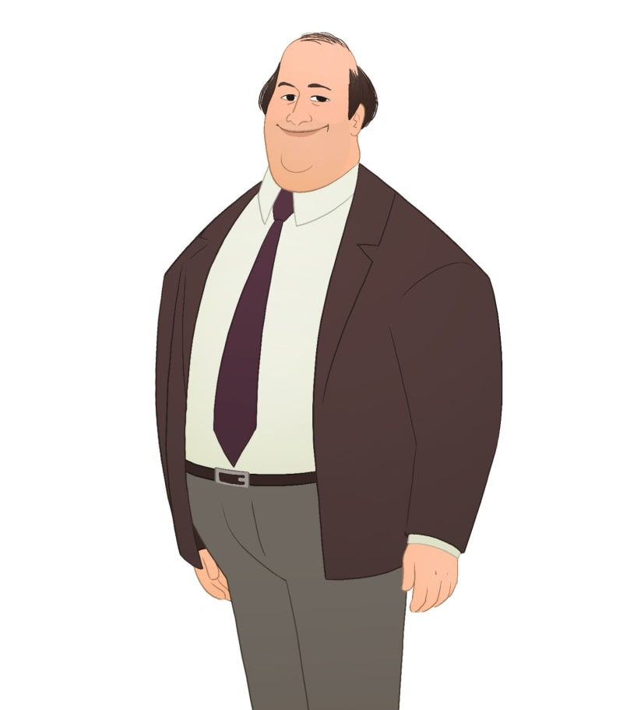
HR aktivnosti
Šta je regrutacija i selekcija?
Proces regrutacije i selekcije
Biznis strategija i planiranje
Temelj procesa regrutacije i selekcije
Regrutacija kandidata
Faze i aktivnosti procesa selekcije

Slide 6
Pozicija regrutera
Za poštene, a ne samo za dobre i nasmejane ljude
Empatija je ključ
Pomaže biznisu da ostvari ciljeve
Balansiranje
“we aren’t in the nice business, we’re in the fair business...”

Slide 7


Šta je regrutacija i selekcija
Opšti cilj procesa regrutacije i selekcije jeste da se postigne, uz minimalne troškove, odgovarajući broj i kvalitet zaposlenih koji je potreban da bi se ispunila HR strategija kompanije. Ovaj proces uključuje identifikovanje, evaluiranje i korišćenje najprikladnijih izvora kandidata, kao i primenu odgovarajućih metoda selekcije kako bi se procenile potrebne kompetencije kod kandidata.
Regrutacija - privlačenje kvalifikovanih kandidata
Selekcija - izbora kandidata koji u najvećoj meri zadovoljava definisane kriterijume

Slide 8
Proces regrutacije i selekcije
Proizvod firme
Eksterna ili interna
Uvođenje u posao i obuka
(Onboarding)
Biznis
strategija
i planiranje
Definisanje
zahteva
za
novu
poziciju
Regrutacija
Selekcija
„Dobrodošli u tim“
Praćenje učinka
(Performance review)
Razvoj i planiranje karijere
(Development)
Klijent
(Outsourcing)
Pasivna ili aktivna

Slide 9


Biznis strategija i planiranje
Čime se kompanija bavi (npr. IT industrija)
Firma ima svoj prozvod ili radi za klijenta?
Koji su ciljevi kompanije (kratkoročni i dugoročni)
Šta je potrebno da bi se ti ciljevi ispunili?
Definisanje zahteva za nove pozicije

Slide 10
Temelj procesa regrutacije i selekcije
Opis posla sadrži: naziv pozicije i deo firme u kome se nalazi pozicija i mesto u hijerarhiji gde se pozicija nalazi (sistematizacija)
Zahtevi radnog mesta (kompetencije) predstavljaju skup znanja, veština i sposobnosti zaposlenih koje su im potrebne da bi na pravi način obavljali svoje poslove.
Bazične kompetencije. To su kompetencije koje svi zaposleni moraju da poseduju kako bi uopšte mogli da rade, kao što su, posedovanje morala i etike, sposobnosti timskog rada, komunikativnost itd.
Tehničke kompetencije. To su konkretne kompetencije koje su neophodne za obavljanje specifičnog posla, poznavanje PHP ili .NET programiranja.
HR
HM
Kompetencije opšte i specifične. Mogu biti opšteg karaktera, kao što su sposobnosti pregovaranja, sposobnosti ugovaranja ili sposobnosti rešavanja konflikata, i specifičnog karaktera, kao što su iskustvo u upravljanju projektima, poznavanje računovodstva ili poznavanje principa programiranja.
Kompetencije liderstva.To su sposobnosti i veštine zaposlenih da upravljaju svojim rezultatima, ali i rezultatima drugih ljudi. Npr. veština vođenja, veština samokontrole, organizacione sposobnosti ili posedovanje visokog nivoa samopouzdanja.
Notes:
Arhitektura kompetencija
Prema ovom modelu, arhitektura kompetencija predstavlja integralni skup svih kompetencija koje zaposleni poseduje i koji mu omogućava da svoj posao uspešno obavlja i sastoji se iz četiri nivoa.
Prvi nivo su bazične kompetencije (Core Competences). To su kompetencije koje svi zaposleni moraju da poseduju kako bi uopšte mogli da rade, kao što su odgovarajuća starost, zdravstvena sposobnost, posedovanje morala i etike, sposobnosti timskog rada, komunikativnost itd.
Drugi nivo su kompetencije vezane za grupu poslova (Job Family Competences). To su kompetencije koje se odnose na grupu srodnih poslova. Mogu biti opšteg karaktera (General Job Family Competences), kao što su sposobnosti pregovaranja, sposobnosti ugovaranja ili sposobnosti rešavanja konflikata, i specifičnog karaktera (Specific Job Family Competences), kao što su iskustvo u upravljanju projektima, poznavanje računovodstva ili poznavanje principa programiranja.
Treći nivo su kompetencije su tehničke kompetencije (Technical Competences). To su konkretne kompetencije koje su neophodne za obavljanje specifičnog posla, kao što su poznavanje metoda procene vrednosti kapitala, iskustvo u radu sa mašinom za pakovanje lekova ili poznavanje PHP programiranja. Tehničke kompetencije su kompetencije vezane za konkretno radno mesto.
Četvrti nivo su kompetencije liderstva (Leadership Competences). To su sposobnosti i veštine zaposlenih da upravljaju svojim rezultatima, ali i rezultatima drugih ljudi. Obuhvataju razne menadžerske i liderske sposobnosti, kao što su veština vođenja, veština manipulacije, veština samokontrole, organizacione sposobnosti ili posedovanje visokog nivoa samopouzdanja.
Zahtevi radnog mesta je najkraće rečeno pisana izjava koja opisuje aktivnosti koje treba preduzeti na jednom radnom mestu. Opis služi u identifikaciji zadataka, dužnosti i odgovornosti koji zaposleni na tom radnom mestu treba da ostvari. Istovremeno daje odgovore na pitanja: šta treba da se uradi, zašto to treba uraditi, gde će to biti izvršeno i najkraće kako će to biti realizovano.

Slide 11

Regrutacija kandidata
Eksterna ili interna
Eksterna
Oglasi: sajt kompanije, socijalne medije, portali za posao, TV, radio, novine
Agencije za zapošljavanje
Headhunting i događaji
Interna
Kanali oglašavanja: interni portal, oglasna tabla, interne komunikacije, POOL
Aktivna ili pasivna
Aktivna (Headhunting)
LinkedIn, Facebook, Instagram
MeetUp, konferencije i događaji
Preporuka
Pasivna
Oglasi
Proces privlačenje kvalifikovanih kandidata

Slide 12

Faze i aktivnosti procesa selekcije
Prvi intervju (HR)
Pregledanje i selekcija biografija (CV)
Finalni intervju
Tehnički intervju (HR + HM)
Online ili uživo
Eksterno
Interno
Testiranje
Sposobnosti i ličnosti
Zadatak
Proces izbora kandidata koji u najvećoj meri zadovoljava definisane kriterijume

Slide 13

Biografija (CV)
Selekcija biografija (optimalan broj kandidata koji prođe u fazu intervjua su od 1-8)
Regruteri i Hiring Manageri provedu u proseku od 3-8 minuta gledajući CV
Motivaciono pismo nije neophodno, ali svakako može da napravi razliku
Mali uvod na početku CV-ija je poželjan
Jasne, sažete i istinite informacije
O tome kako napraviti dobar CV više u sledećem delu treninga!

Slide 14

Intervju
Priprema za intervju
Detaljno pripremljene sve stavke iz CV-ja
Unapred pripremljeni odgovori
Vežbanje odgovora (pred ogledalom...)
Poznavanje kompanije i industrije u kojoj posluje
Pitanja za HR i HM:
Očekivanja od zaposlenog
Uslovi rada
Mogućnost napredovanja
Biznis strategija kompanije
Greške na intervjuu
Neprofesionalan nastup kandidata
Nezainteresovanost kandidata za posao i profesionalni razvoj
Osobine i ponašenje koje nije primereno za intervju
Loša neverbalna komunikacija
Svaki intervju je novo iskustvo!

Slide 15
Šta ispitujemo na intervjuu?
Prošlost, obrazovanje, treninzi i iskustvo
Trenutno i aktuelno stanje
Aspiracija, trenutne percepcije i stavove
Očekivanja od sebe i novog radnog mesta
Motivisanost za učenjem i razvojem
Kompetencije (osnovne, menadžerske, funkcionalne, tehničke...)
Opušten kandidat je najbolji kandidat!
Notes:
Aspiracije i očekivanja – ispitujemo ih pre nego što kandidatu ispričamo o poslu

Slide 16

I šta još ispitujemo?
Adaptibilnost (prilagodljivost)
Kulturološki fit (npr. stavovi, vrednosti, verovanja)
Saradnja
Liderstvo i vođenje timova
Mindset i način razmišljanja
Time management
Komunikacija sa ljudima u timu i van tima
Rešavanje problema
Notes:
Aspiracije i očekivanja – ispitujemo ih pre nego što kandidatu ispričamo o poslu

Slide 17
Tipovi pitanja
Osnovna pitanja
Recite nam nešto o sebi.
Koje su Vaše mane?
Zašto ste napustili prethodni posao?
Situaciona pitanja
Na kom projektu ste poslednje radili i kakve ste rezultate postigli?
Koja je Vaša najveća poslovana greška i šta ste iz nje naučili?
Koja je najvažnija odluka koju ste doneli u prethodne dve godine i kako ste je doneli?
Bihejvioralna pitanja
Recite mi kako ste se nosili s „teškim“ kolegom. Kako ste s njim efektivno komunicirali?
Kako biste objasnili ovaj termin, X, nekom iz druge branše?
Recite nam nešto više o situaciji kada ste morali podneti neki težak izvještaj? Kako ste se nosili s tim?
SONDIRANJE (PROBING)
Notes:
Bihejvioralni intervju je metod koji poslodavci često koriste u procesu selekcije kandidata. Kao što mu i samo ime kaže, (eng. Behavior – ponašanje) zasnovan je na teoriji da je vaše ponašanje u prethodnim situacijama najbolji pokazatelj vašeg budućeg ponašanja. Prilikom ovog intervjua registruje se vaše ponašanje koje je izuzetno važno za uspešnost na poslu.
Za razliku od tradicionalnog intervjua sa poslodavcem u kome je akcenat stavljen na to koliko snažno i iskreno kandidat želi posao, koliko je motivisan i sl. u bihejvioralnom intervjuu poslodavca najviše zanima da li kandidat ima tražene kompetencije koje su od presudnog značaja na nekom radnom mestu.

Slide 18

Situaciona pitanja
Situacionim pitanjima tražimo da se navedu konkretni primeri situacija...
Šta se desilo u datoj situaciji?
Kako je kandidat/tim reagovao?
Koji je krajnji ishod?
Kako bi kandidat sada u istoj situaciji reagovao?
Ono što ljudi kažu da su uradili ili bi uradili nije uvek povezano i tačno sa onim što rade u toj situaciji.

Slide 19

Koja je svrha bihejvioralnih pitanja
Da se objasne realni i autentični događaji iz prošlosti
Dobar način da se ustanove budući načini ponašanja

Slide 20

Tokom intervjua...
- Iskreni i transparentni
- Obe strane žele da dobiju (perfect fit)
- Ocenjivanje i pitanja idu obostrano

Slide 21
Testiranje...
predstavlja proces identifikovanja veština, sposobnosti i potencijala pojedinaca. Kombinujući snage mnogobrojnih tehnika i alata koji se koriste u procenama, testovi imaju za cilj da daju kompletne slike o kandidatima, njihovim trenutnim snagama i potencijalu. Dizajniraju se tako da se usredsređuju na kompetencije koje su direktno u vezi sa poslom koji kandidat treba da obavlja.
Selekcija kandidata za novootvorene pozicije
Rano otkrivanje potencijala – optimizacija procesa upravljanja talentima
Dijagnoza razvojnih i trening potreba
Razvoj veština koje će biti potrebne u budućnosti
Test sposobnosti i ličnosti
Tehnički test (npr. programiranje)
Zadatak

Slide 22
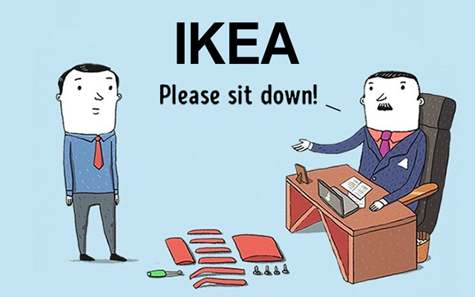
Tehnički intervju
HR i Hiring Manager (Team Lead, Senior Developer itd.)
Upoznavanje kandidata sa projektom i tima sa kandidatom
Ispitivanje se fokusira na:
- Projekte na kojima je kandidat učestvovao
- Poznavanje tehnologija (programski jezik, framework, baze, biblioteke)
- Zaduženja i obaveze
- Treninzi, kursevi i obrazovanje
- Interesi

Slide 23

Finalni intervju
HR i Manager (npr. direktor)
Budućnost firme
Kako kandidat sebe vidi u firmi
Motivacija i karijera
Očekivanja

Slide 24

8 stvari koje regruteri vole kod kandidata
https://business.linkedin.com/talent-solutions/blog/recruiting-humor-and-fun/2018/love-when-candidates-do-these-things

Slide 25
Pitanja?

Slide 26
Upravljanje karijerom

Slide 27

Osnovni alati pozicioniranja i promocije
Analiza i artikulacija znanja i veština
Uvek optimizovan CV i motivaciono pismo
Profil na LinkedIn-u, Infostudu itd.
Sažet izraz toga ko ste i šta radite (15-20 sek.)

Slide 28





Oglašavanje
Portali za posao
Notes:
Trudimo se da oglas za posao napišemo veoma jasno, veoma koncizno, da što bolje opišemo kakav kadar tražimo. Zato je sada vaš prvi korak ka pravilnom učešću sa druge strane tog procesa da dobro pročitate taj oglas i da utvrdite da li se, i u kom procentu, identifikujete sa tim oglasom.

Slide 29



Oglašavanje
HR agencije
Notes:
Trudimo se da oglas za posao napišemo veoma jasno, veoma koncizno, da što bolje opišemo kakav kadar tražimo. Zato je sada vaš prvi korak ka pravilnom učešću sa druge strane tog procesa da dobro pročitate taj oglas i da utvrdite da li se, i u kom procentu, identifikujete sa tim oglasom.

Slide 30



Oglašavanje
Društvene mreže
Notes:
Trudimo se da oglas za posao napišemo veoma jasno, veoma koncizno, da što bolje opišemo kakav kadar tražimo. Zato je sada vaš prvi korak ka pravilnom učešću sa druge strane tog procesa da dobro pročitate taj oglas i da utvrdite da li se, i u kom procentu, identifikujete sa tim oglasom.

Slide 31





IT događaji
Meetup grupe
IT sajmovi zapošljavanja
IT Konferencije

Slide 32




IT hubovi

Slide 33


Sajtovi za edukaciju

Slide 34



Sajtovi za poslove (freelance)

Slide 35
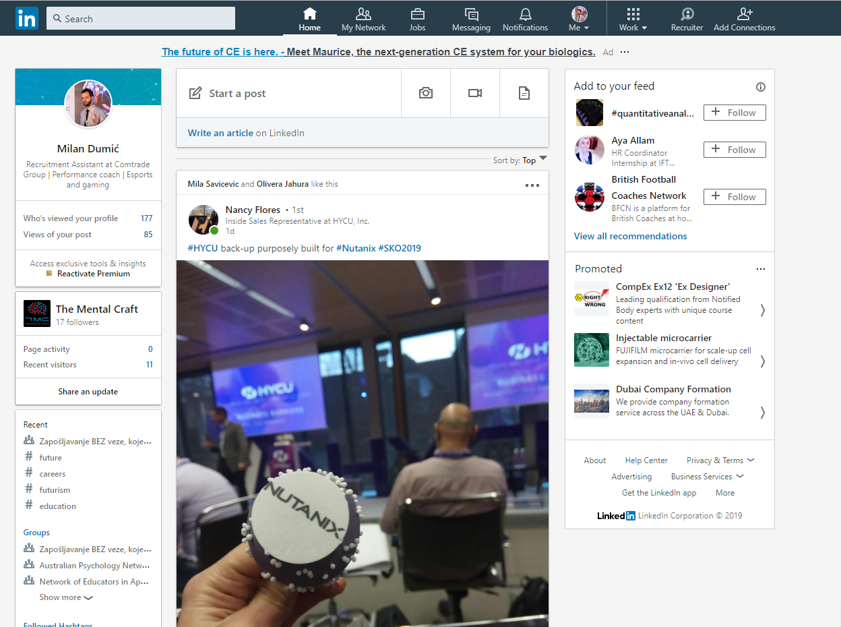
Zašto LinkedIn?
Najveća baza profila
Povezivanje sa ljudima
Budite u toku sa strukom
Pratite trendove na mreži
Sve firme ga koriste!
Regrutacija

Slide 36



Slide 37
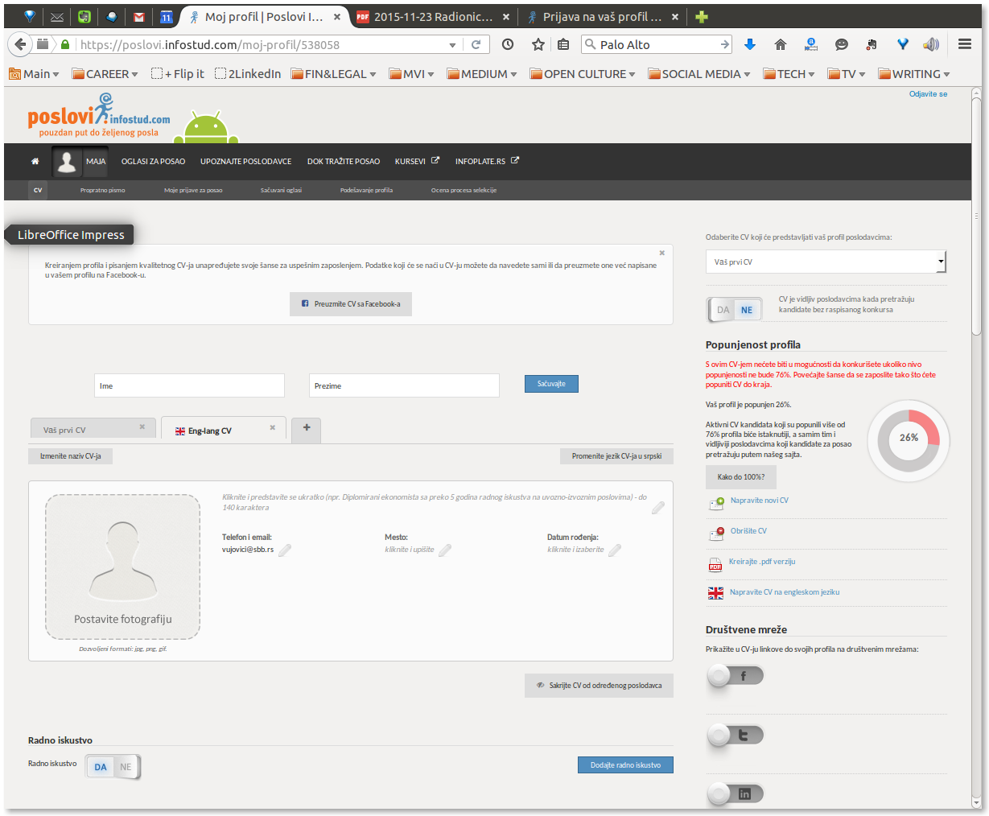
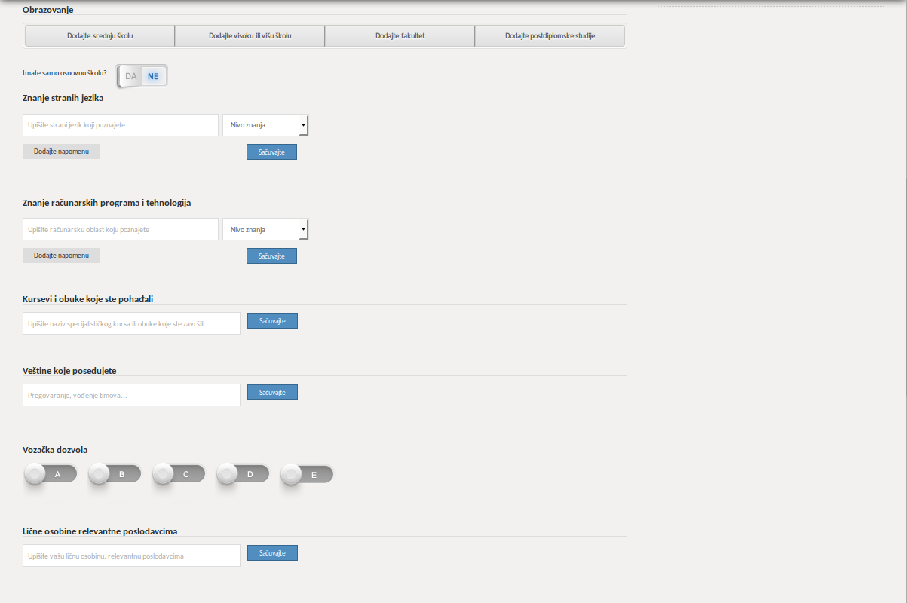
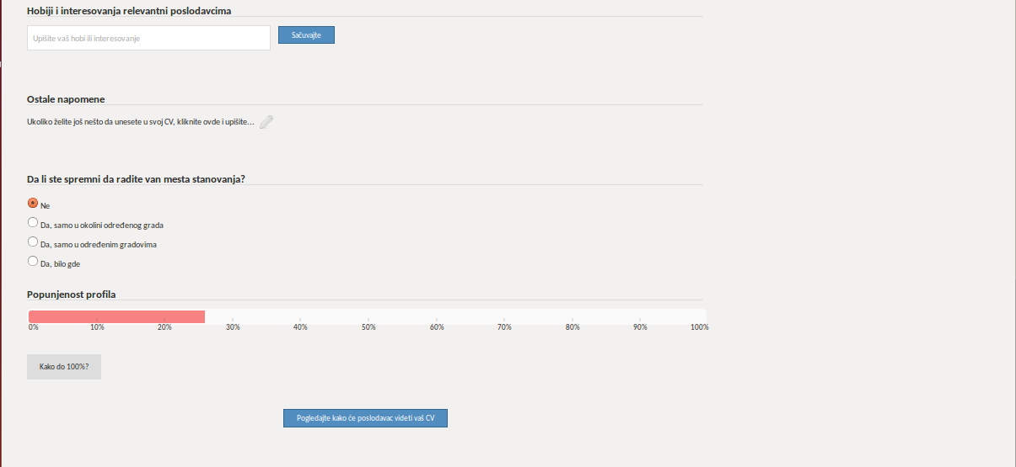
Prijavite se na domaće portale

Slide 38



Postavljanje LinkedIn naloga

Slide 39

Budite aktivni, dovitljivi i uporni
Prikupite listu organizacija koje vas zanimaju.
Pokušajte negde da zakažete informativni razgovor.
Pošaljite kratko pismo i CV kao predlog za susret.
Idite na skupove, budite u kontaktu s ljudima.
Volontirajte.
Strpljenje!

Slide 40
Pretvorite problem u izazov
Za početak: ne tražite savršen posao.
Uspostavite dnevnu rutinu.
Savladajte nove veštine i znanja.
Podignite energetski nivo.
Pripremite biografiju i nastup pred poslodavcem.
Pronađite inovativne načine da se predstavite osobama koje mogu biti od pomoći.

Slide 41
Pitanja?

Slide 42
CV i motivaciono pismo

Slide 43
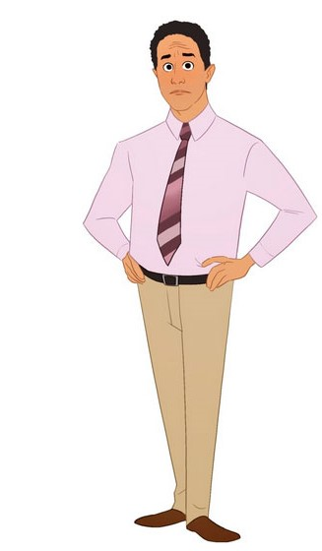
Optimalan CV
Sažet, pregledan, istinit (2 strane max).
Na engleskom ili srpskom.
Relevantan za poziciju koju ciljate.
Prilagođen rečniku struke koju ciljate.
Konkretan (dužnosti, projekti, postignuća).
Sveobuhvatan (ne preskačite ništa vredno).
Uredan, besprekoran u pravopisu i podacima.
Sa savršeno tačnim kontakt-podacima.

Slide 44
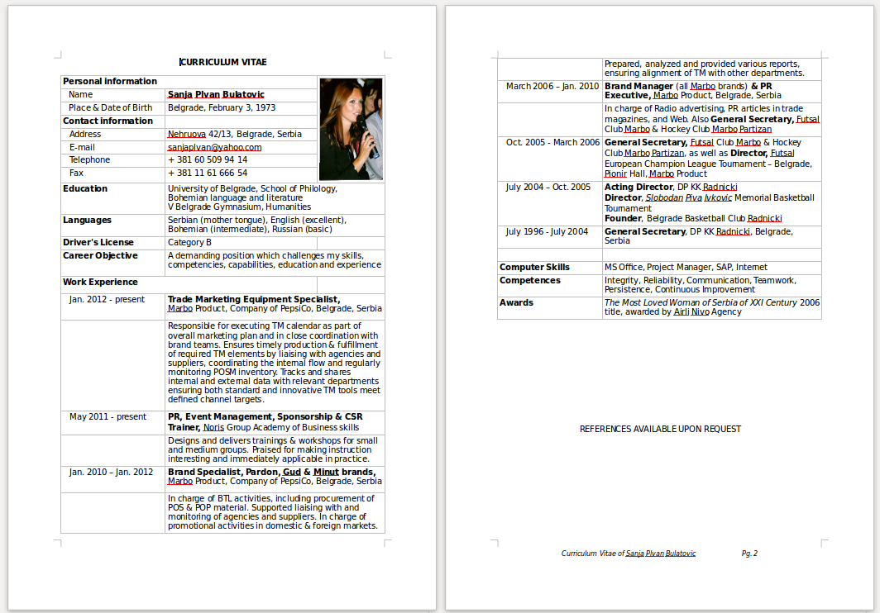

Slide 45
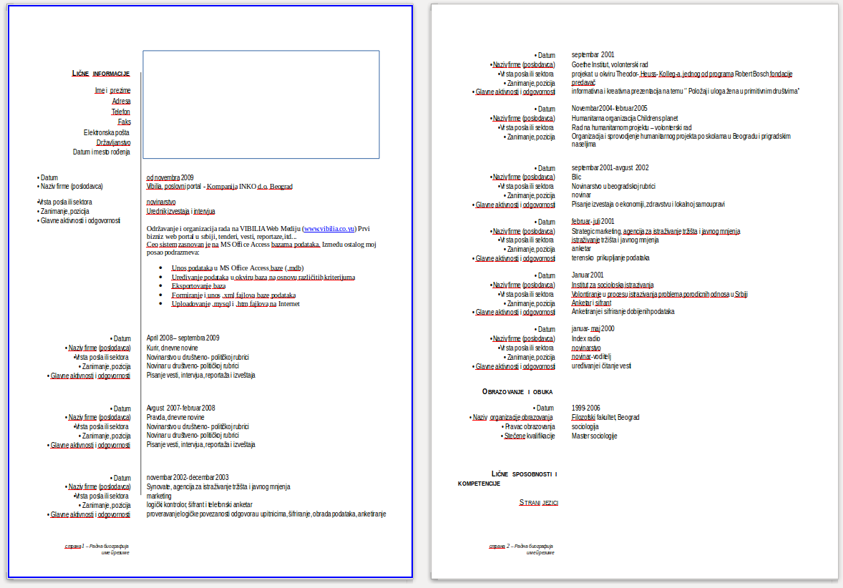

Slide 46
Work Experience
[Period] [Position] [Company] [Place]
Job description, duties and responsibilities
Short intro/About
A confident and highly organized administrative professional with 5+ years of experience in busy office and reception environment, rapidly assimilating and learning processes applicable to in-house operations, consistently supporting employers which has resulted in fast-track advancements to more senior positions.

Slide 47
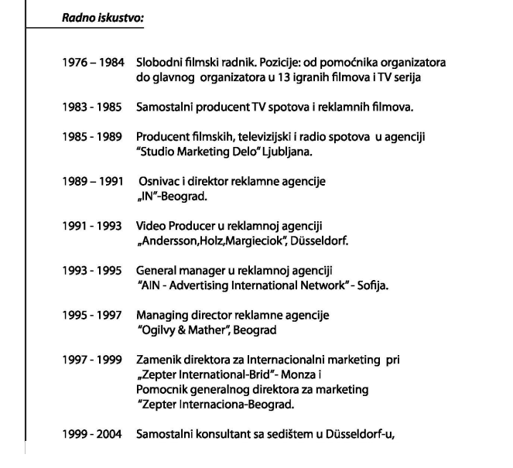

Slide 48
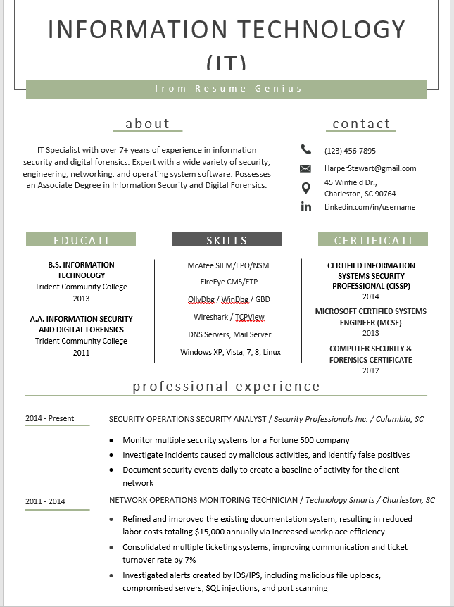

Slide 49
Short intro/About
IT junior specialist with 2+ years of experience in information security and GDPR regulation. Want to become an expert with a wide variety of security, engineering, networking and operating system software. Possess an Associated degree in IT and security.
Short intro/About
Solution-driven programmer with a track record of commended performance in .NET programing and Entity framework. Well-versed in all phases of the software development lifecycle, with a strong working knowledge of algorithms and data structure. Proven success engineering customized solutions improving business processes, operations and profitability.

Slide 50
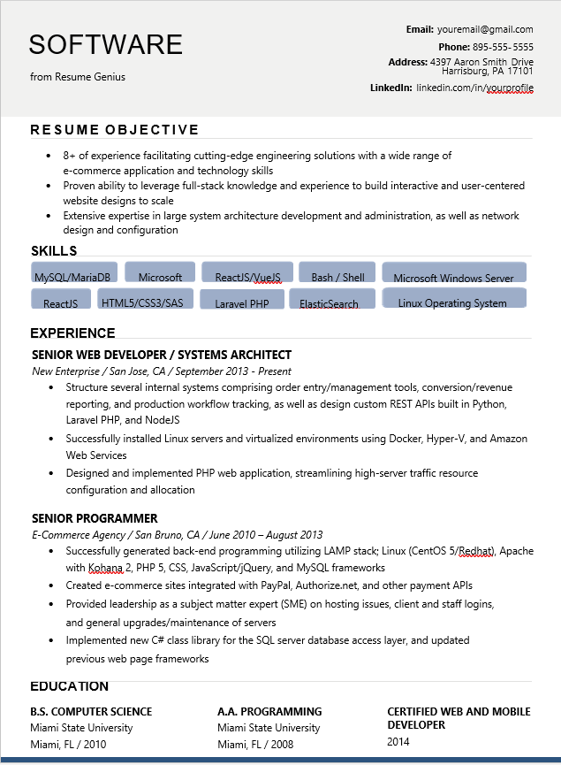

Slide 51
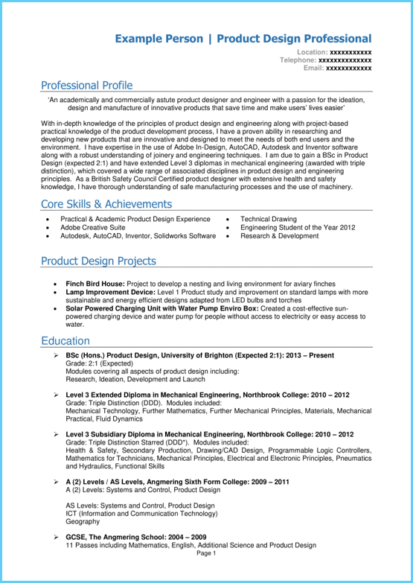

Slide 52
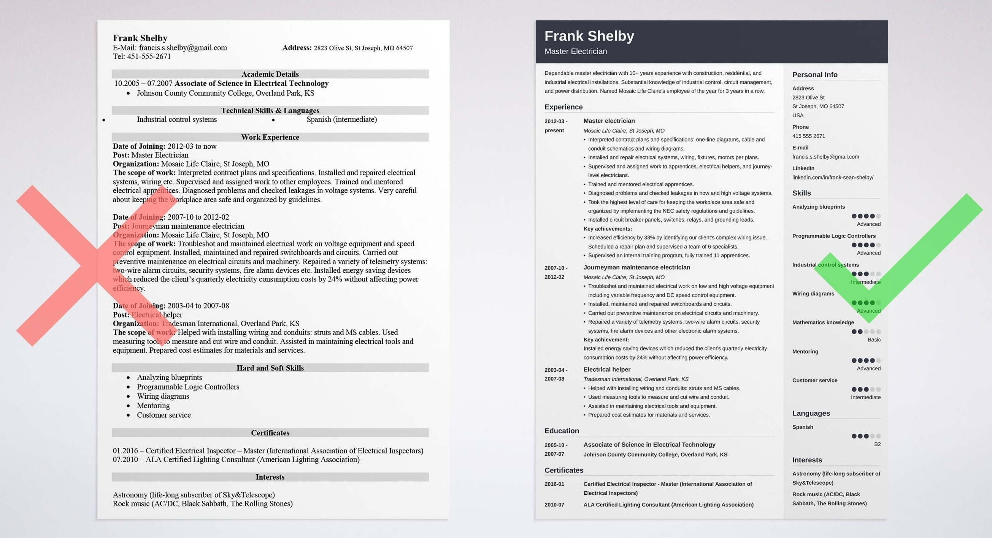

Slide 53

Motivaciono pismo Pričanje svoje priče
Uvod (pokazujete interesovanje za poziciju i firmu)
Background priča (obrazovanje, stečena iskustva i motivacija sve do ovog momenta)
Trenutna situacija i interesi
Poznavanje firme (zašto je njihova firma dobar sledeći korak za vašu karijeru)
Završna reč

Slide 54
Dear [Mr./Mrs./Ms.] [Manager’s Name],
This email is in regards to my interest in applying for the (position) recently posted on (website). With my skill-set and competencies, I am more than able to investigate several forensic examination processes and monitor security systems for multiple Fortune 500 companies.
While pursuing an Associate’s Degree in Information Security and Digital Forensics from Trident Community College, I have developed skills in reverse engineering, computer forensics, along with networking and information security. This knowledge has enabled me to operate in Windows and Linux platforms and master multiple security principles.
I started my career as an Information Security Intern with Chicago Government in May 2011. Working under the direction of senior members, I monitored the overall security of the system and investigated likely loopholes. Using my academic and professional knowledge, I dedicated two years to Technology Smart while working in the capacity of Network Operations Center Monitoring Technician. Here I gained an opportunity to work in a Datacenter environment, improve existing documentation systems, and implement stringent measures to improve the overall network security.
I currently work as a Security Operations Center Security Analyst with Security Professionals Inc., where I have been able to further strengthen my technical acumen. I have attached my resume highlighting my academic and professional skills, and I look forward to hearing from you in due course.
Sincerely,

Slide 55
Dear [Hiring Manager’s Name],
With six years of experience in full-stack web development and systems architecture, I am confident I will be an excellent fit for Haystack Search’s next Senior Software Engineer. My experience has provided me with the innovative and technical skills necessary to successfully provide your company with multifaceted technical solutions across a wide range of software platforms.
At New Enterprise, I am responsible for leading the development for three high-traffic ecommerce websites that offer 12 million monthly users customizable documents. I oversee the building of innovative systems architecture via Kohana and Laravel frameworks, HTML5, CSS3/SASS, JavaScript/React, MySQL, and ElasticSearch. I was instrumental in structuring several internal systems comprising order entry/management tools, conversion/revenue reporting, and production workflow tracking, as well as designed custom REST APIs built in Python, Laravel PHP, and NodeJS. I also successfully collaborate on solutions with our product, QA, and marketing teams to offer the best user experience to build higher customer lifetime value.
I have refined my strengths through six years of experience in DevOps, where I provided solutions in database technology, programming, operating systems. The following is a snapshot of my broader technical skills:
- Agile Project Management
- Custom Web and Mobile Applications
- Database Programming
- Data Science
- Networking Devices and Tools
It would be a pleasure to learn more about Haystack’s needs, and I would welcome the chance to provide further insight into my knowledge of project management, technical abilities, personal attributes, and track record of success in building revenue generating web technologies compatible across multiple platforms, browsers, and devices.
Thank you for considering my candidacy for this position. I hope to hear from you soon to schedule an interview.
Sincerely,
Your Name

Slide 56
Poštovana/i,
Moje ime je ......i žeilim da se prijavim za poziciju trgovca u Vašoj kompaniji, kako je oglašeno na sajtu www.sljaka.com.
Verujem da me moje radno iskustvo preporučuje za ovu radnu poziciju, jer sam radila na širokom opsegu radnih aktivnosti kao trgovac. Naime, tokom svog dosadašnjeg radnog iskustva, radila sam kao trgovac u raznim delatnostima, od ugostiteljstva do butika za žene, a radila sam širi spektar aktivnosti koje obuhvataju: logistiku, organizaciju poslovanja, nabavku i prijem robe, razvozanje robe i katering hrane. Takođe obavljaja sam razgovore sa klijentima, reklamirajući proizvode, putem telefona, mail-a, društvenih mreža i dr.
Smatram da moje dosadašnje radno iskustvo me osposobljava da brzo savladavam nove veštine, razvijem dobre odnose sa klijentima i poslodavcima. Jako sam komunikativna, a posedujem i znanje engleskog i slovenačkog jezika. Moje poznavanje procesa prodaje me je naučilo da se informišem o proizvodima koje prodajem na najbolji mogući način, odnosno da budem pripremljena na najbolji mogući način na sva pitanja kupaca.
Jako mi se dopada Vaša organizacija, naročito prodajni objekti. Mislim da je atmosfera jako prijatna, i da zaposleni daju svoj maksimum na radnom mesto. Stoga, učiniću sve da se bolje prilagodim prodajnom timu, odnosno organizacionoj kulturi Vaše kompanije.
U prilogu Vam dostavljam svoju prijavu i Biografiju, ukoliko imate dodatna pitanja slobodno me kontaktirajte putem mail-a ili telefonom.
Hvala puno unapred na razmatranju moje prijave.
Srdačan pozdrav,

Slide 57
Česta pitanja i saveti
Šta stavljati u CV?
Relevantna iskustva
Sažetak posla i obaveza (Vremenski period, firma, pozicija, zadaci i zaduženja)
Svaki posao nosi neki skill koji može da doprinese novom poslu
Motivaciono pismo predstavlja dokument pisan u formalnom tonu
Motivaciono pismo ne podrazumeva prepričavanje CV-ja
Motivaciono pismo ima za cilj ima da vas poslodavac zapazi, razmotri biografiju i pozove na razgovor

Slide 58
Pitanja?

Slide 59
Radionica

Slide 60
1. Pisanje CV-ija

Slide 61
2. Motivaciono pismo - storytelling

Slide 62
3. Simulacija intervjua

Slide 63
HVALA VAM NA PAŽNJI!

